Slide 1
Қазақ тілі пәні 4 сынып
Табиғат ғажайыптары
Сабақтың тақырыбы:
Қорытынды бақылау. Нәтиже сабақ
12-13 -сабақ
Evaluation only.
Created with Aspose.Slides for Python via .NET 24.10.
Copyright 2004-2024Aspose Pty Ltd.

Slide 2

«Кім жылдам?»
Evaluation only.
Created with Aspose.Slides for Python via .NET 24.10.
Copyright 2004-2024Aspose Pty Ltd.

Slide 3

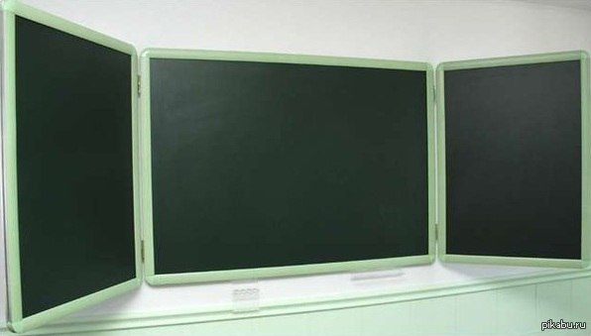
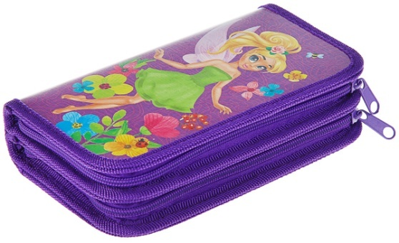


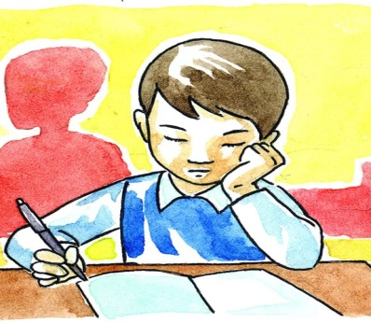
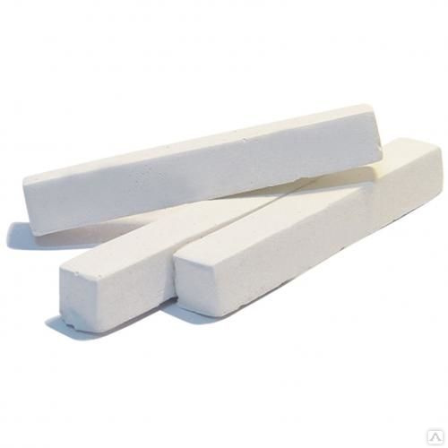
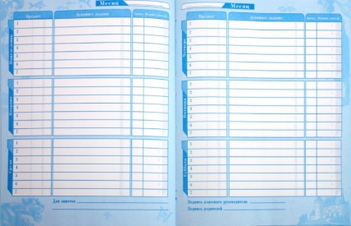
Evaluation only.
Created with Aspose.Slides for Python via .NET 24.10.
Copyright 2004-2024Aspose Pty Ltd.
қалам
тақта
кітап
пенал
дәптер
оқушы
күнделік
бор

Slide 4
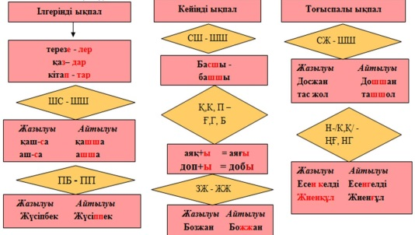
Evaluation only.
Created with Aspose.Slides for Python via .NET 24.10.
Copyright 2004-2024Aspose Pty Ltd.

Slide 5
Мәтінмен жұмыс.
Көне түркі тілінде «чаран» - «арынды, тасқынды, екпінді, қарқынды өзен» дегенді білдіреді. Қазіргі уақытта өзеннің бұрынғы арнасы қолмен қойғандай тік жарларға айналған. Оның әдемілігі Америкадағы каньондардан да асып түседі.
-Мәтінде қай өзен мен шатқал туралы айтылған?
-Ол қай қалада орналасқан?
Evaluation only.
Created with Aspose.Slides for Python via .NET 24.10.
Copyright 2004-2024Aspose Pty Ltd.

Slide 6
-Мәтінде қай өзен мен шатқал туралы айтылған?
-Мәтінде Шарын өзені мен шатқал туралы айтылған.
-Ол қай қалада орналасқан?
-Ол Алматы облысында орналасқан.
Evaluation only.
Created with Aspose.Slides for Python via .NET 24.10.
Copyright 2004-2024Aspose Pty Ltd.

Slide 7
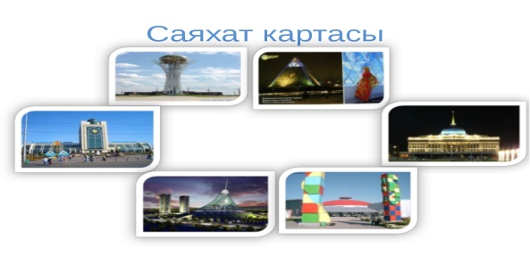
Шығармашылық жұмыс.
Өзің тұратын жерге саяхат картасын әзірлеп көр.
Evaluation only.
Created with Aspose.Slides for Python via .NET 24.10.
Copyright 2004-2024Aspose Pty Ltd.

Slide 8
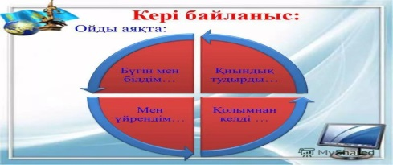
Evaluation only.
Created with Aspose.Slides for Python via .NET 24.10.
Copyright 2004-2024Aspose Pty Ltd.

